Slide 1

О приоритетных направлениях деятельности педагога-психолога общеобразовательных учреждений в 2025-2026 учебном году
(организационно-методическое совещание)
Гриценко Наталия Валерьевна,
зам. директора ГБУ РА «Центр психолого-педагогической, медицинской и социальной помощи», ГВПП
29.08.2025 год

Slide 2


О ВНЕСЕНИИ ИЗМЕНЕНИЙ В ФЕДЕРАЛЬНЫЙ ЗАКОН
«ОБ ОБРАЗОВАНИИ В РОССИЙСКОЙ ФЕДЕРАЦИИ»*
от 8 августа 2024 г. №315-ФЗ
Дополнение категории обучающихся, которым требуется создание специальных условий для получения образования, обучающимися из числа «инвалидов (детей-инвалидов)»
Типовой порядок организации деятельности по оказанию психолого-педагогической, медицинской и социальной помощи, в том числе типовой порядок деятельности
центров психолого-педагогической, медицинской и социальной помощи * (Приказ №778 от 06.11.2024 ППМС)
Установление обязательства образовательных организаций создавать специальные условия для получения образования обучающимися с инвалидностью, с ОВЗ
Обязательность создания на базе центров психолого-
педагогической, медицинской и социальной помощи психолого- медико-педагогических комиссий
Внесены изменения в следующие формулировки:
«различные формы умственной отсталости» на «нарушение
интеллекта»;
«со сложными дефектами» на «с тяжелыми множественными
нарушениями»
Обновленное Положение о психолого-
медико-педагогической комиссии*
(Приказ №763 от 01.11.2024 ПМПК)
Уточнение оснований организации образования обучающихся, которые по состоянию здоровья не могут посещать образовательные организации, на дому или в медицинской
организации
*Вступили в силу с 1 марта 2025 г.

Slide 3

Приказ Министерства просвещения Российской Федерации от 06.11.2024 № 778 "Об утверждении типового порядка организации деятельности по оказанию психолого-педагогической‚ медицинской и социальной помощи, в том числе типового порядка деятельности центра психолого-педагогической, медицинской и социальной помощи"
Добавлены категории несовершеннолетних, для которых предусмотрено оказание адресной психологической помощи. Помимо целевых групп детей по федеральной образовательной программе (ФОП), в этот перечень добавлены две новые категории обучающихся:
дети, испытывающие трудности в освоении основных общеобразовательных программ, развитии и социальной адаптации;
несовершеннолетние обучающиеся, признанные в случаях и в порядке, которые предусмотрены уголовно-процессуальным законодательством, подозреваемыми, обвиняемыми или подсудимыми по уголовному делу либо являющимся потерпевшими или свидетелями преступления.
Для указанной категории детей педагогом-психологом разрабатываются индивидуальные программы психологической реабилитации, включая работу с травматическим опытом и профилактику ретравматизации,
акцентируем внимание на раннее выявление агрессии, суицидальных наклонностей, кибербуллинга.
Утверждены типовые формы письменного согласия родителей/законных представителей и заявления на оказание психолого-педагогической помощи, рекомендованные к использованию в работе специалистов.
Notes:
3

Slide 4
Приказ Министерства просвещения Российской Федерации от 01.11.2024 № 763 "Об утверждении Положения о психолого-медико-педагогической комиссии"
Изменения в предоставлении пакета документов для ПМПК
Представление психолого-педагогического консилиума (ППк) на ПМПК готовится по форме, указанной в приказе
В связи с изменением формулировок «различные формы умственной отсталости» на «нарушение интеллекта» и «со сложными дефектами» на «с тяжелыми множественными нарушениями» (Федеральный закон от 08.08.2024 № 315-ФЗ) рекомендуется внести соответствия в локальные акты образовательных организаций.
С 1 сентября 2025 года при разработке индивидуального образовательного-маршрута, коррекционно-развивающих программ для детей с ОВЗ руководствоваться указанными нормативами.
Notes:
4

Slide 5
КОРРЕКЦИОННО-РАЗВИВАЮЩАЯ РАБОТА С ОБУЧАЮЩИМИСЯ
С ОВЗ, С ИНВАЛИДНОСТЬЮ
26.5.5. Направления и содержание программы коррекционной работы:
1. Коррекционно-развивающая работа: способствует удовлетворению особых образовательных потребностей обучающихся с ОВЗ, освоению ими АООП НОО, формированию у обучающихся УУД.
Содержание данной области может быть дополнено образовательной организацией самостоятельно, исходя из психофизических особенностей обучающихся на основании рекомендаций ПМПК, а также рекомендаций ППк образовательной организации к коррекционно- развивающей работе по результатам данного
обследования, данных систематического мониторинга достижения обучающимися планируемых результатов образования, бесед с детьми, педагогическими работниками, в том числе школьным педагогом- психологом, социальным педагогом, администрацией школы, родителями (законными представителями).
Утвержденные нормативы*
1 педагог-психолог на каждые 20 обучающихся с ОВЗ;
1 учитель-дефектолог на 6 – 12 обучающихся с ОВЗ;
1 учитель-логопед на 6-12 обучающихся с ОВЗ;
1 тьютор на 1-6 обучающихся с ОВЗ;
ФАОПы:
https://consultant.edu.gov.ru/cgi/online.cgi?req=doc&base=LAW&n=484538&rnd=7FRbVw#uOxQQuUuGzdk724Z1
Notes:
5

Slide 6
ПРОВЕДЕНИЕ СОЦИАЛЬНО-ПСИХОЛОГИЧЕСКОГО ТЕСТИРОВАНИЯ
 | Количество протестированных чел. |  | Высокая вероятность проявлений рискового поведения чел |  | Высочайшая вероятность проявлений рискового поведения чел.
 | 2024-2025 уч.г | 2023-2024 уч.г | 2024-2025 уч.г | 2023-2024 уч.г | 2024-2025 уч.г | 2023-2024 уч.г
 | 26838 | 25283 | 2088 7,78% | 4121 16,3% | 521 1,94% | 1033 4,09%
7-9 классы Форма А-130 | 15922 | 15306 | 1254 8,19% | 1374 8,98% | 295 1,93% | 614 4,01%
10-11 классы Форма В-170 | 4000 | 3675 | 232 5,8% | 1037 28,22% | 138 3,45% | 43 1,17%
Обучающиеся СПО Форма С-170 | 6916 | 6302 | 602 8,7% | 1710 27,13% | 88 1,27% | 376 5,97%
В 2025-2026 учебном году пройдет апробация методических рекомендаций по применению ЕМ СПТ-ОВЗ ,
которые определяют тестирование и работу с его результатами среди обучающихся с ограниченными возможностями здоровья следующих групп: с нарушениями зрения (слабовидящие), с нарушениями слуха (слабослышащие), с нарушениями опорно-двигательного аппарата, и не имеющих нарушений интеллекта.
ПРОВЕДЕН АНАЛИЗ ШКАЛ ЕДИНОЙ МЕТОДИКИ СОЦИАЛЬНО-ПСИХОЛОГИЧЕСКОГО ТЕТИРОВАНИЯ
Тенденция попадания в «группу риска» за счет превалирования критических показателей факторов защиты над факторами риска.
Необходимость разработки мер, направленных на повышение жизнестойкости личности обучающихся, совладающих стратегий поведения
Notes:
6

Slide 7
ПРОФИЛАКТИКА БУЛЛИНГА
Письмо Минпросвещения России от 10.04.2025 N 07-1613 "О методических рекомендациях" (вместе с "Методическими рекомендациями "Алгоритмы деятельности педагога-психолога по оказанию психологической помощи участникам образовательных отношений"
Методические рекомендации содержат алгоритмы действий педагога-психолога (психолога в сфере образования) образовательной организации в ситуации, требующей оказания экстренной и кризисной психологической помощи, и разработаны для организации и эффективного оказания психологической помощи участникам образовательных отношений. Алгоритмизация действий педагога-психолога (психолога в сфере образования) в части оказания психологической помощи в экстренных и кризисных ситуациях позволяет как снизить психоэмоциональное напряжение специалиста, оказывающего помощь, так и организовать целенаправленную и последовательную деятельность в сложных ситуациях.
Письмо Минпросвещения России от 05.12.2024 г. № 07-5918 "О направлении (памяток «Навигатор профилактики виктимизации детей и подростков»)".
Методические материалы по алгоритмам действий специалистов в ситуациях выявления тревожных факторов поведения несовершеннолетних обучающихся, свидетельствующих о совершаемых противоправных посягательствах в их отношении, в том числе против половой неприкосновенности
Организация психологической диагностики в контексте проблем буллинга и кибербуллинга, проведение мероприятий по выявлению несовершеннолетних, склонных к проявлению жестокости. Проведение тематических совещаний, педсоветов по вопросам организации и состояния работы по профилактике буллинга в подростковой среде (поручение Минобра РА)

Slide 8

ОПЕРАЦИИ ПСИХОЛОГИЧЕСКОЙ ПОМОЩЬЮ
ОБЕСПЕЧЕНИЕ СЕМЕЙ УЧАСТНИКОВ (ВЕТЕРАНОВ) СПЕЦИАЛЬНОЙ ВОЕННОЙ
филиалы Государственного фонда поддержки участников СВО
«Защитники Отечества»
Республиканский проект
«Дети Героев» в Кабардино-
Балкарской Республике
ФЕДЕРАЛЬНЫЙ РЕЕСТР ПЕДАГОГОВ-
ПСИХОЛОГОВ, ИМЕЮЩИХ КОМПЕТЕНЦИИ ПО ОКАЗАНИЮ ЭКСТРЕННОЙ И КРИЗИСНОЙ ПСИХОЛОГИЧЕСКОЙ ПОМОЩИ
Раздел, включающий педагогов-
психологов ППМС-центров
для осуществления консультативной работы с членами семей участников (ветеранов) СВО
397 педагогов- психологов
Сборник практических задач (кейсов),
разработанный коллегами из Кемеровской области- Кузбасса
региональные центры психолого- педагогической, медицинской
и социальной помощи
Лучшие практики по программам сопровождения (Алтайский край, г. Санкт-Петербург, Свердловская область, Республика Тыва);
Сборник лучших практик – письмо от 14 марта 2025 г. № 07-1140.

Slide 9

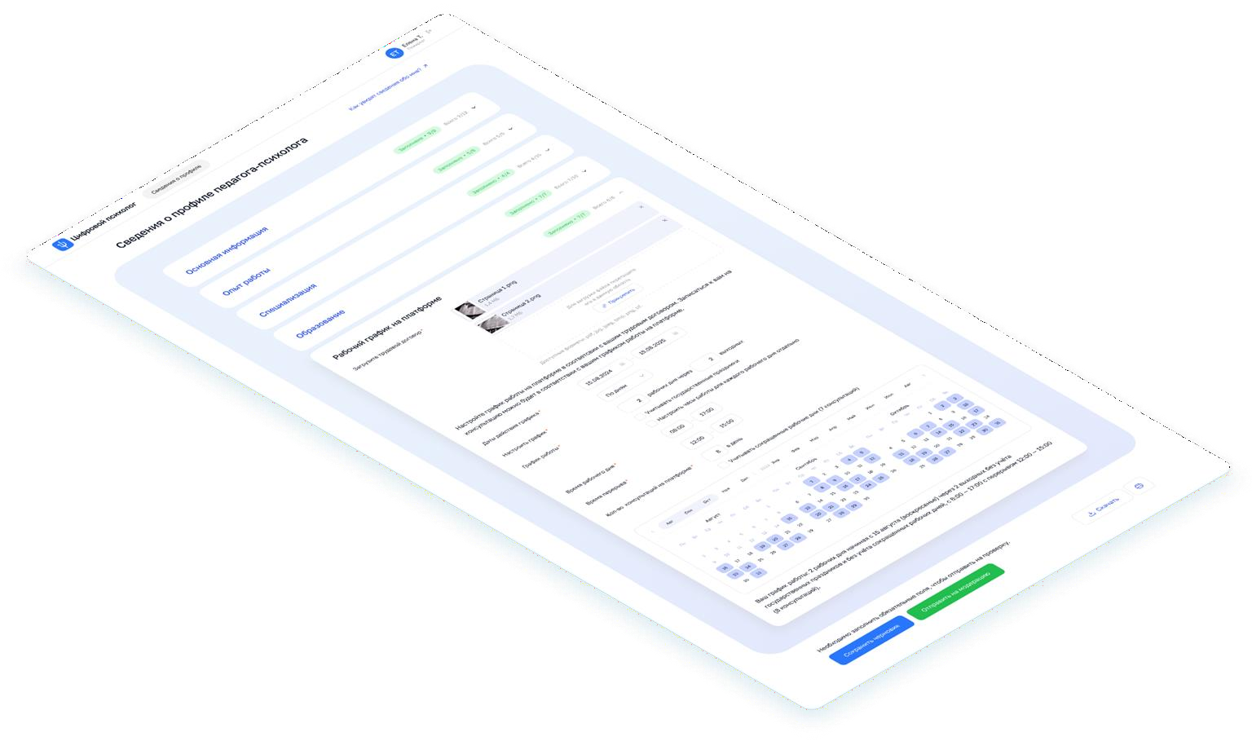
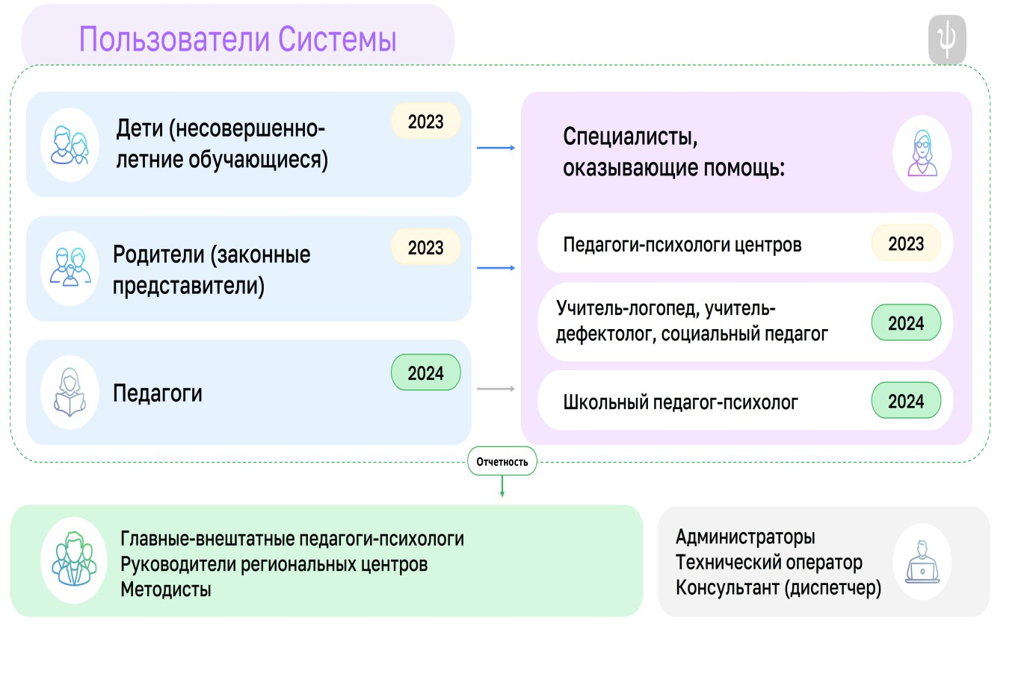
Цифровой образовательный сервис
«Цифровой психолог»
До конца 2025 года должны быть подключены все регионы к ЦОС ЦП
«Пользователи сервиса "Цифровой психолог" смогут самостоятельно выбрать для консультации специалиста из числа авторизованных педагогов-психологов.
Доступны различные формы консультирования: аудио, видео или текстовый чат.
Система позволяет планировать встречи в удобное время.
Кроме того, пользователи смогут получить консультации и других специалистов, например учителей-логопедов или учителей-дефектологов».

Slide 10


Годовая циклограмма тематических направлений видов деятельности
педагога-психолога общеобразовательной организации
Тематическая направленность мероприятий психолого-педагогического сопровождения | Виды деятельности педагога-психолога
Сентябрь
Адаптация обучающихся к новым условиям обучения | Психологическое просвещение и психопрофилактика, консультирование, психолого-педагогическое и методическое сопровождение реализации основных и дополнительных образовательных программ, коррекционно-развивающая работа
Информационно разъяснительная кампания с родителями (законными представителями) обучающихся и мотивационная работа с обучающимися для повышения активности участия и снижения количества отказов от социально- психологического тестирования обучающихся в общеобразовательных и профессиональных образовательных организациях, направленного на профилактику незаконного потребления наркотических средств и психотропных веществ (далее – СПТ) и профилактических медицинских осмотров, в целях раннего выявления незаконного потребления обучающимися наркотических средств и психотропных веществ | Психологическое просвещение и психопрофилактика, консультирование
Вопросы командообразования и сплочения учебных коллективов | Психологическое просвещение и психопрофилактика, консультирование, коррекционно-развивающая работа

Slide 11
Годовая циклограмма тематических направлений видов деятельности
педагога-психолога общеобразовательной организации
Тематическая направленность мероприятий психолого-педагогического сопровождения | Виды деятельности педагога-психолога
Ноябрь
Осенняя Неделя психологии | Психологическое просвещение и психопрофилактика, психолого-педагогическое и методическое сопровождение реализации основных и дополнительных образовательных программ,
Разработка и реализация мероприятий по оказанию психолого-педагогической помощи и коррекционному сопровождению обучающихся, отнесенных к «группе риска» по результатам проведения СПТ | Психологическое просвещение и психопрофилактика, консультирование, психолого-педагогическое и методическое сопровождение реализации основных и дополнительных образовательных программ, коррекционно-развивающая работа
Профориентация | Психологическое просвещение и психопрофилактика, консультирование, психологическая диагностика
Психологическая профилактика и коррекция учебных трудностей | Психологическое просвещение и психопрофилактика, психолого-педагогическое и методическое сопровождение реализации основных и дополнительных образовательных программ, консультирование, психологическая диагностика и коррекционно- развивающая работа

Slide 12
Годовая циклограмма тематических направлений видов деятельности
педагога-психолога общеобразовательной организации
Тематическая направленность мероприятий психолого-педагогического сопровождения |  |  | Виды деятельности педагога-психолога
Декабрь
Поддержание и совершенствование психологического климата | благоприятного | социально- | Психологическое просвещение и психопрофилактика, психолого-педагогическое и методическое сопровождение реализации основных и дополнительных образовательных программ, консультирование, психологическая диагностика и коррекционно-развивающая работа
Психологическая профилактика и коррекция учебных трудностей
Управление стрессом, формирование/развитие жизнестойкости |  |  | Психологическое просвещение и психопрофилактика, консультирование, психологическая диагностика и коррекционно-развивающая работа
Январь
Поддержание и совершенствование психологического климата | благоприятного | социально- | Психологическое просвещение и психопрофилактика, психолого-педагогическое и методическое сопровождение реализации основных и дополнительных образовательных программ, консультирование, психологическая диагностика и коррекционно-развивающая работа
Самоорганизация и целеполагание обучающихся

Slide 13
Годовая циклограмма тематических направлений видов деятельности
педагога-психолога общеобразовательной организации
Тематическая направленность мероприятий психолого-педагогического сопровождения | Виды деятельности педагога-психолога
Февраль
Психологическое просвещение по психологическим вопросам социализации обучающихся | Психологическое просвещение
Профориентация | Психологическое просвещение и психопрофилактика, консультирование, психологическая диагностика
Управление стрессом | Психологическое просвещение и психопрофилактика, консультирование, психологическая диагностика и коррекционно-развивающая работа
Март
Жизнестойкость и целеполагание | Психологическое просвещение и психопрофилактика, консультирование, психологическая диагностика и коррекционно-развивающая работа
Приемы допсихологической помощи
Психологическая профилактика учебных трудностей | Психологическое просвещение и психопрофилактика, психолого-педагогическое и методическое сопровождение реализации основных и дополнительных образовательных программ, консультирование, психологическая диагностика и коррекционно-развивающая работа

Slide 14




Федеральный координационный центр по обеспечению развития психолого-педагогической помощи в системе образования Российской Федерации в социальных сетях
Официальная страница Федерального координационного центра по
обеспечению психологической службы в системе образования Российской
Федерации ВКонтакте
Информационный канал
«Психологическое сопровождение педагогических работников
образовательных организаций»
Информационный канал
«Психологическая служба
образования»

Slide 15
Документ | Примечания
Методические документы
Письменное согласие родителей / законных представителей и заявление на оказание психолого-педагогической помощи | Форма утверждена приказом Минпросвещения от 06.11.2024 № 778
План работы педагога-психолога на учебный год | Составлен на основе анализа проблем и достигнутых результатов работы в предыдущем учебном году
Циклограммы работы педагога-психолога | Согласно количеству ставок, закрепленных за специалистом
Бланки посещения и анализа уроков | Формы документов адаптируются к особенностям условий функционирования образовательной организации
План заседаний ППк | План утверждается руководителем ОО
Бланки психологических заключений и (или) характеристик на обучающихся для ПМПК | Закрытый документ*
Формы карты психологического развития | Совокупность сведений о возрастном развитии ребенка, представленных в онтогенетическом аспекте. Закрытый документ
Бланки протоколов обследования | Форма фиксации особенностей процессуального хода взаимодействия психолога с обучающимся. Закрытый документ
Программа/план коррекционных занятий, бесед | Документ составляется с учетом всех целевых групп обучающихся, нуждающихся в коррекционно-развивающей помощи
Журналы учета видов работ по направлениям | Диагностика; консультирование; развивающая и коррекционная работа (индивидуальная); развивающая и коррекционная работа (групповая); просветительская работа; организационно-методическая работа; экспертная работа (журналы хранятся минимум 3 года)
Документы для диагностики
Диагностический инструментарий (альбомы диагностических методик, профориентационная диагностика, диагностика суицида в детской среде, психологическое обследование детей группы риска, психологическое обследование детей-сирот и детей, оставшихся без попечения родителей, диагностика родителей, педагогов) | В соответствии с открытым реестром психодиагностических методик, вызывающих доверие профессионального сообщества
Чек-лист документов,
необходимых педагогу-психологу в 2025-2026 учебном году
Notes:
15

Slide 16
Документы для коррекционно-развивающей работы
Программы коррекционно- развивающих занятий и учебных курсов (коллективные и индивидуальные) | Программы составляются исходя из данных по результатам стартовой психодиагностики, выявленных проблем адаптации обучающихся, запросов участников образовательных отношений
Тематические планы коррекционно-развивающих занятий | 2.1. Тематический план по психолого-педагогическому сопровождению обучающихся группы риска, испытывающих трудности в освоении образовательной программы
 | 2.2. Тематический план психолого-педагогического сопровождения подготовки выпускников 4-х классов к ВПР, 9-х и 11-х классов к ИГА
 | 2.3. Тематический план психолого-педагогического сопровождения обучающихся, имеющих высокий уровень развития способностей, психологическая помощь при подготовке к участию в олимпиадах
 | 2.4. Тематический план психолого-педагогического сопровождения обучающихся с ОВЗ, находящихся на индивидуальном (в том числе домашнем) обучении, осваивающих АООП
 | 2.5. Тематический план психолого-педагогического сопровождения обучающихся и их семей, оказавшихся в сложной жизненной ситуации
 | 2.6. Тематический план психолого-педагогического сопровождения профориентационной работы с обучающимися выпускных 9–11-х классов
 | 2.7. Тематический план психолого-педагогической помощи обучающимся, испытывающих трудности межличностных отношений, ставших объектами агрессии, буллинга
 | 2.8. Тематический план психолого-педагогической помощи несовершеннолетним детям, вовлеченным в уголовные нарушения
 | 2.9. Тематический план психолого-педагогической помощи детям с девиантным поведением: усилен акцент на раннее выявление агрессии, суицидальных наклонностей, кибербуллинга
 | 2.10 Тематические планы мероприятия по профилактике психолого-педагогических проблем развития целевых групп обучающихся по ФОП
 | 2.11 Тематические планы мероприятий по итогам СПТ
Чек-лист документов,
необходимых педагогу-психологу в 2025-2026 учебном году
Notes:
16

Slide 17
Чек-лист документов,
необходимых педагогу-психологу в 2025-2026 учебном году
Документы для профилактической работы
Памятки, материалы для стенда, буклеты, другие информационные материалы | Разработаны на основе анализа потребностей всех целевых групп участников образовательных отношений
Основные события календаря федеральных мероприятий, организуемые педагогами-психологами на I полугодие 2025-2026 учебного года
проведение осенней Недели психологии (с 17 по 21 ноября 2025 года);
II Всероссийский конкурс «Школа#безОбид» (ноябрь 2025 года);
старт психологического марафона, приуроченного ко Всероссийскому дню психолога (22 ноября 2025 года).
Notes:
17

Slide 18
Должность педагога-психолога устанавливается из расчета одна должность на каждые 300 обучающихся.
При количестве обучающихся менее 300 человек используется сетевая форма организации психолого-педагогической помощи, которая обеспечивается центром психолого-педагогической, медицинской и социальной помощи.
При численности обучающихся с ОВЗ при наличии заключения психолого-медико-педагогической комиссии) 20 человек - 1. При численности обучающихся с расстройствами аутистического спектра (при наличии заключения психолого-медико-педагогической комиссии) 5-8 человек – 1.
Должность социального педагога устанавливается при следующей численности обучающихся:
- менее 200 чел. - 0,25;
- от 200 до 349 чел. - 0,5;
- 350 и более чел. - 1
Письмо Министерства просвещения Российской Федерации от 23 июня 2025 г. N ОК-1835/08
"О примерных штатных нормативах"

Slide 19
Продолжительности рабочего времени педагога-психолога – 36 часов в неделю.
Режим рабочего времени педагогов-психологов в пределах 36-часовой рабочей недели регулируется правилами внутреннего трудового распорядка организации с учетом:
а) выполнения индивидуальной и групповой консультативной работы с участниками образовательного процесса в пределах не менее половины недельной продолжительности их рабочего времени;
б) подготовки к индивидуальной и групповой консультативной работе с участниками образовательного процесса, обработки, анализа и обобщения полученных результатов консультативной работы, заполнения отчетной документации. Выполнение указанной работы педагогом-психологом может осуществляться как непосредственно в организации, так и за ее пределами в порядке, установленном правилами внутреннего трудового распорядка.
Приказ Министерства просвещения Российской Федерации от 04.04.2025 № 268 «Об утверждении Особенностей режима рабочего времени и времени отдыха педагогических и иных работников организаций, осуществляющих образовательную деятельность..»
Приказ Министерства просвещения Российской Федерации от 4 апреля 2025 года № 269 «О продолжительности рабочего времени (нормах часов педагогической работы за ставку заработной платы) педагогических работников организаций, осуществляющих образовательную деятельность ..»

Slide 20
Результаты анализа статистических и аналитических отчетов педагогов-психологов за 2024-2025 учебный год
Количественный анализ:
Неравномерное распределение выполняемых видов работ на одинаковую нагрузку (1,5 ставки -265; 1 ставка- 1377, 800, 490; 0,5 ставки -103, 456.)
2. Отмечен неверный подсчет количества приемов, видов выполненных работ.
Качественный анализ:
Целевые группы перечисляются формально. Работа с указанными группами не описана.
Работа с результами СПТ, результатами мониторинга психологической безопасности не описана.
Работа по профилактике выгорания среди педагогов не отражена.
Цели и задачи на будущий год не связаны с результатами проведенной работы.
Индивидуальные планы профилактической работы с обучающимися «группы риска» не соответствуют требованиям.
Notes:
20

Slide 21
Результаты анализа анкет о профессиональной деятельности педагогов-психологов
Приоритеты деятельности традиционные, перечислены формально.
Затруднено определение приоритетных профессиональных интересов.
Готовы поделиться своим опытом единицы.
Самообразованием занимается около 50% педагогов-психологов.
Вопросы, предложения, пожелания о совершенствовании методической помощи практически отсутствуют
Notes:
21

Slide 22

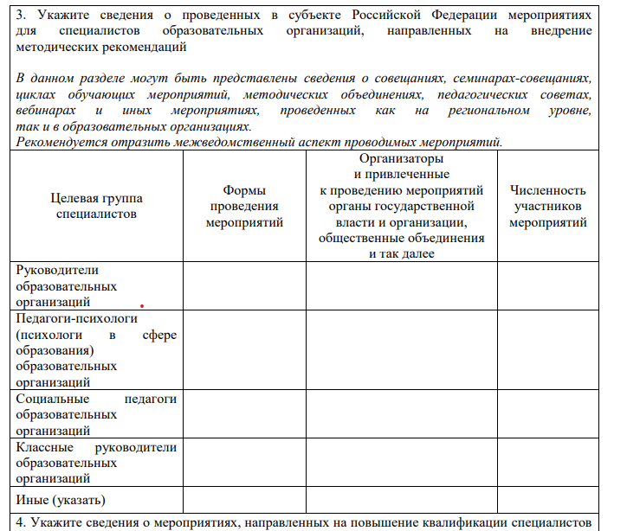
Мониторинг эффективности применения на практике образовательными организациями разработанных методических рекомендаций «Выявление признаков сексуальной эксплуатации ребенка и признаков совершения сексуального насилия в отношении него, а также обеспечение психолого-педагогического сопровождения»
Notes:
22

Slide 23
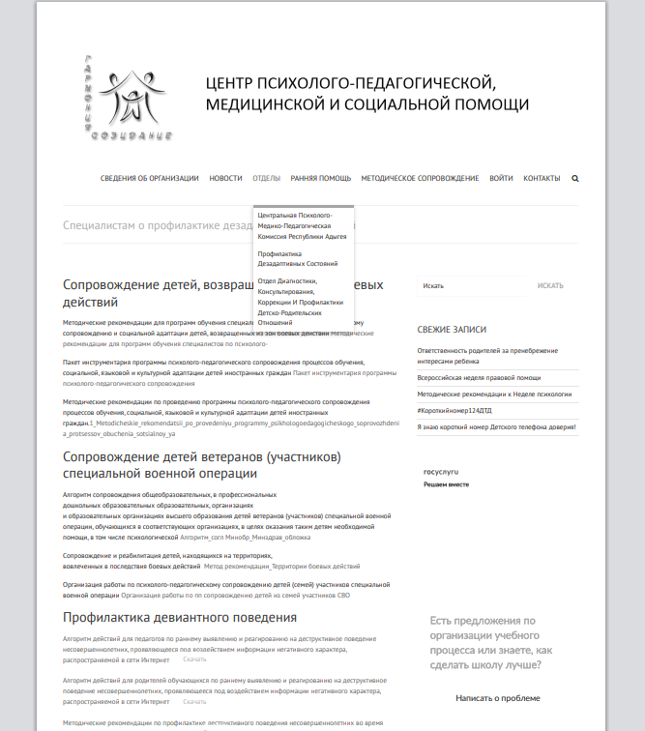
cdc.minobr.ru

Slide 24
О главном внештатном педагоге-психологе в муниципальном образовании
Главный внештатный педагог –психолог Министерства просвещения Российской Федерации
Виталий Владимирович Рубцов
В качестве основных задач муниципального главного внештатного педагога-психолога предлагается определить:
осуществление анализа деятельности, проводимой в муниципальном образовании субъекта Российской Федерации, исходя из основных задач Концепции и приоритетных направлений в оказании психолого-педагогической помощи участникам образовательных отношений в сфере общего образования и среднего профессионального образования с учетом указанных в Концепции целевых групп;
организационно-методическое сопровождение деятельности педагогов психологов дошкольных образовательных организаций, общеобразовательных организаций, профессиональных образовательных организаций, организаций дополнительного образования детей на территории муниципального образования субъекта Российской Федерации.
В качестве основных функций муниципального главного внештатного педагога-психолога рекомендуется определить:
оказание консультативной помощи муниципальным органам управления образованием при их обращении по вопросам совершенствования организационно управленческой, нормативно-правовой, научно-методической и информационной базы системы оказания психолого-педагогической помощи, а также совершенствования системы внутриведомственного, межведомственного и межуровневого взаимодействия при оказании психолого-педагогической помощи участникам образовательных отношений на муниципальном уровне, в особенности обучающимся указанных в Концепции целевых групп; оказание методической образовательных помощи педагогам-психологам дошкольных организаций, общеобразовательных организаций, профессиональных образовательных организаций и организаций дополнительного образования детей в муниципальном образовании субъекта Российской Федерации, в том числе по вопросам оказания экстренной и кризисной психологической помощи;
содействие региональному главному внештатному педагогу-психологу в решении задач и осуществлении функций, указанных в пункте 19, пункте 20 настоящих методических рекомендаций.
Главный внештатный педагог-психолог в субъекте Российской Федерации
Наталия Валерьевна Гриценко
Главный внештатный педагог-психолог в муниципальном образовании субъекта Российской Федерации
Notes:
24

Slide 25
Спасибо за внимание!
Контакты:
Тел. 8(772) 54-02-62 (Центр)
54-81-23 (ЦПМПК)
8-918-925-45-16
8-903-465-42-18
Profilaktika75@mail.ru
cdc.minobr.ru

